Slide 1

第三章 分类方法
内容提要
EM简介
EM推导
应用实例
DMKD Sides

Slide 2
背景及简介
EM 算法是 Dempster，Laind，Rubin 于 1977 年提出的求参数极大似然估计的一种方法，它可以从非完整数据集中对参数进行 MLE 估计，是一种非常简单实用的学习算法。
在MLE估计中，当分布中有多余参数或数据为截尾或缺失时，其MLE求取是比较困难的。
EM适合处理数据缺失以及有隐变量的情形，因而是数据挖掘的重要方法之一。
韶关学院

Slide 3
EM算法简介
EM算法：
期望最大化(ExpectationMaximization)算法。是一种迭代算法，是在概率模型中寻找参数极大似然估计的算法，其中概率模型依赖于无法观测的隐含变量。它主要用于从含有隐含变量的数据中计算极大似然估计。是解决存在隐含变量优化问题的有效方法。

Slide 4
EM算法经过两个步骤
第一步求期望(E)，利用对隐藏变量的现有估计值，计算其最大似然估计值(以便把多余的部分去掉)。
第二步求极大值(M)，最大化在E步上求得的最大似然值来计算参数的值。
通过对以上两步的不断交替迭代，当结果收敛到某一值时终止迭代。
韶关学院

Slide 5
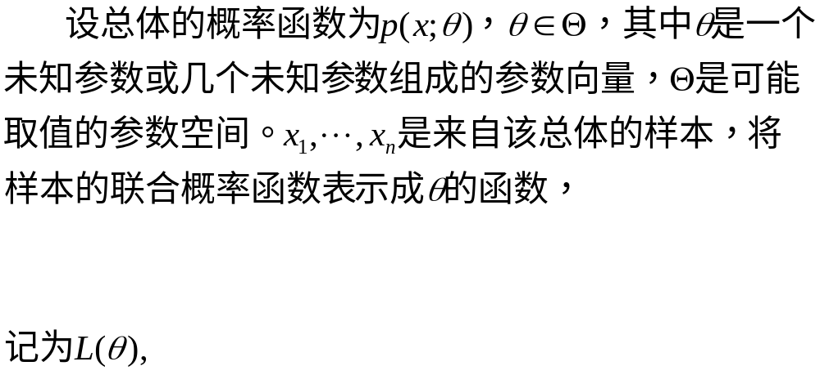
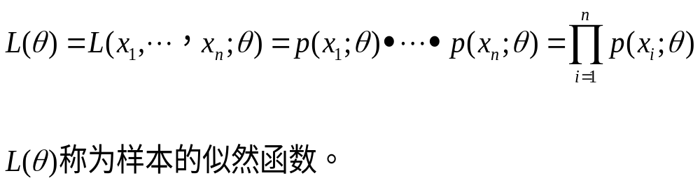
似然函数与极大似然估计

Slide 6
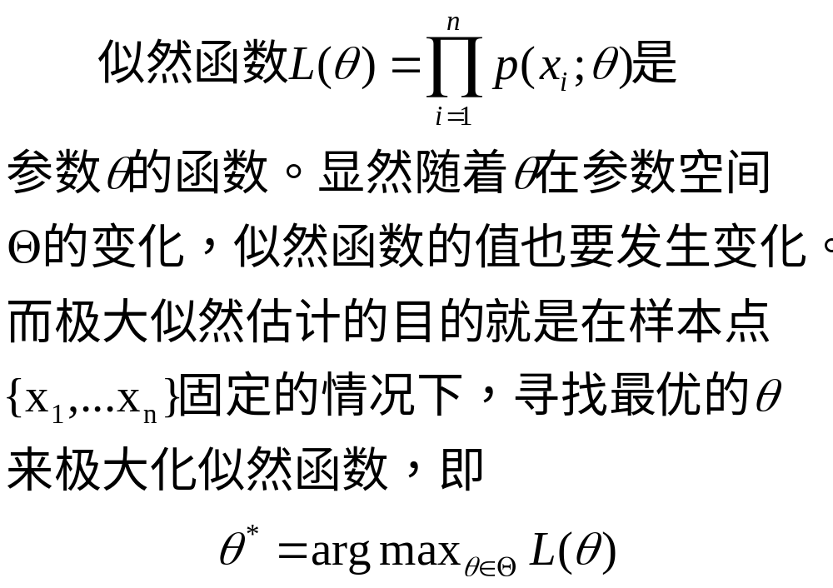
似然函数与极大似然估计

Slide 7
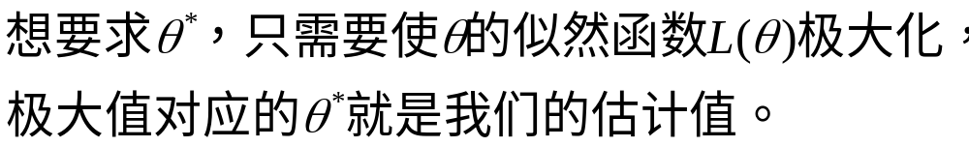
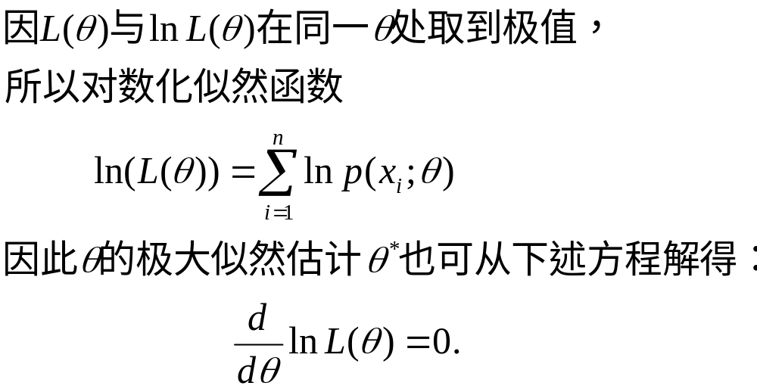
似然函数与极大似然估计

Slide 8
引例：从最大似然到EM算法
假设我们需要调查我们学校的男生和女生的身高分布。（抽样）随机抽取100个男生和100个女生。
假设他们的身高是服从高斯分布的。但是这个分布的均值μ和方差σ²我们不知道，这两个参数就是我们要估计的。记作θ=[μ,σ²]^{T}

Slide 9
数学描述：
在学校那么多男生（身高）中，我们独立地按照概率密度p(x|θ)抽取100个（身高），组成样本集X，我们想通过样本集X来估计出未知参数θ。这里概率密度p(x|θ)我们知道了是高斯分布N(μ,σ²)的形式，其中的未知参数是θ=[μ,σ²]^{T}。抽到的样本集是X={x₁,x₂,…,x_{N}}，其中 x_{i} 表示抽到的第i个人的身高，这里N就是100，表示抽到的样本个数。
DMKD Sides

Slide 10
从最大似然到EM算法
现在假设测试到的200个人身高数据混在了一起，无法确定这个人（的身高）是男生（的身高）还是女生（的身高）。也就是说不知道抽取的那200个人里面的每一个人到底是从男生的那个身高分布里面抽取的，还是女生的那个身高分布抽取的。
用数学的语言就是，抽取得到的每个样本都不知道是从哪个分布抽取的。
两个问题需要估计：
一是这个人是男的还是女的？
二是男生和女生对应的身高的高斯分布的参数是多少？
先有鸡or先有蛋

Slide 11
从最大似然到EM算法
为了解决这个你依赖我，我依赖你的循环依赖问题，总得有一方要先打破僵局:
先随便整一个A值出来，看另一方B如何变化，然后再根据B变化调整A变化，然后如此迭代着不断互相推导，最终就会收敛到一个解。
这就是EM算法的基本思想。
假设我们想估计知道A和B两个参数，在开始状态下二者都是未知的，但如果知道了A的信息就可以得到B的信息，反过来知道了B也就得到了A。可以考虑首先赋予A某种初值，以此得到B的估计值，然后从B的当前值出发，重新估计A的取值，持续迭代直到收敛为止。

Slide 12
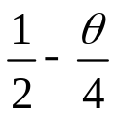
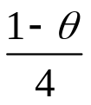
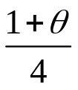



实例1
设一次试验可能有四个结果，其发生的概率分别为 ， ， ， ，其中 , 现进行了197次试验，四种结果发生的次数分别为75，18，70，34。试求 的MLE。
韶关学院

Slide 13
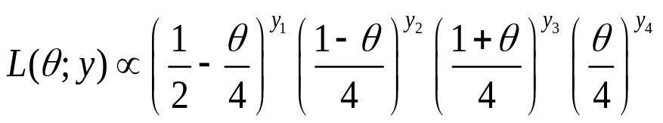


解答
以y₁ ,y₂ ,y₃,y₄表示四种结果发生的次数，此时总体分布为多项分布，故其似然函数要
要由此式求解 的MLE是比较麻烦的，由于其对数似然方程是一个三次多项式。
韶关学院

Slide 14


化繁为简-引入潜变量z_{1，} z₂
假设第一种结果可以分成两部分，其发生概率分别为 和 ，令z₁和y₁-z₁分别表示落入这两部分的次数。
再假设第三种结果分成两部分，其发生概率分别为 和 ，令z₂和y₃-z₂分别表示落入这两部分的次数。
显然 z₁ , z₂ 是我们人为引入的，它是不可观测的(潜变量).也称数据(y , z)为完全数据，而观测到的数据y称为不完全数据。
韶关学院

Slide 15
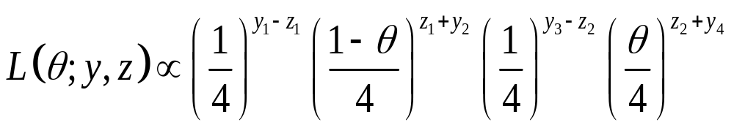
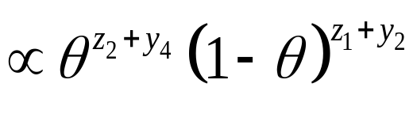
完全数据的似然函数
其对数似然为
韶关学院

Slide 16


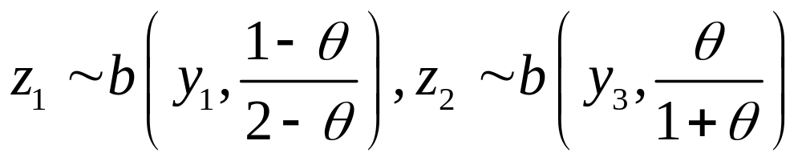
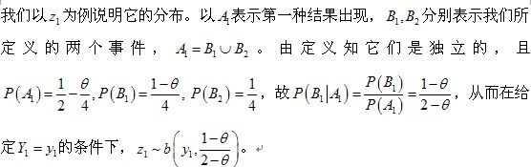
如果(y , z)均已知，则由上式很容易求得 的MLE，但仅 y 知道,而不知道 z 的值。注意到，当y及 已知时，
说明：
韶关学院

Slide 17

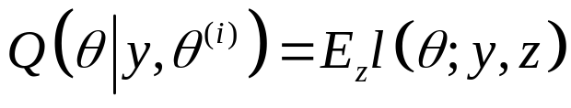
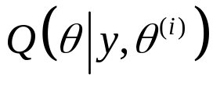



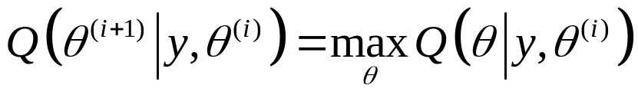
Dempster建议分两步进行迭代求解
E步：在已有观测数据y及第i步估计值 的条件下，求基于完全数据的对数似然函数的期望(即把其中与z有个的部分积分掉)：
(1)
M步：求 关于 的最大值 , 即找 使得
(2)
这样就完成了由 到 的一次迭代，重复(1)、(2)式，直至收敛即可得到 的MLE。
韶关学院

Slide 18
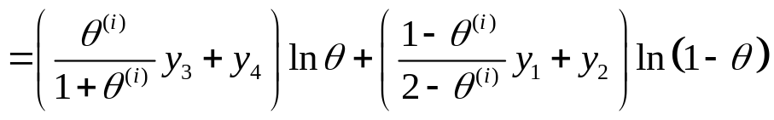
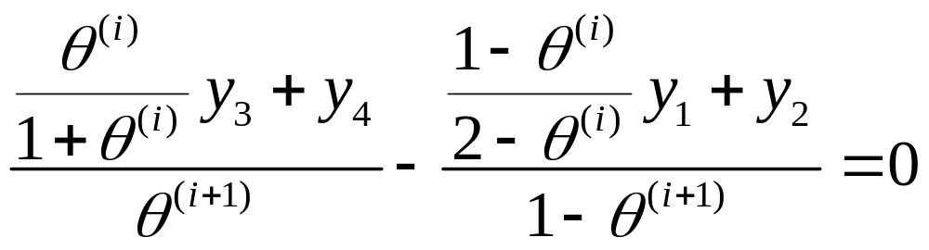
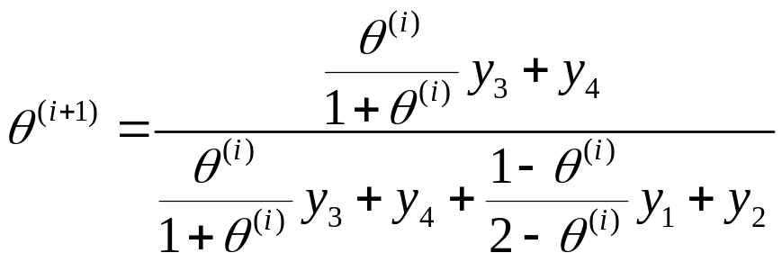
EM算法应用与引例
E步：
M步：即对上式两边关于 求导，并令其等于0.
解得
韶关学院

Slide 19

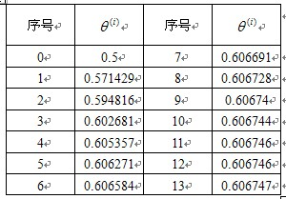
迭代结果
开始时取任意一初值进行迭代，如取
迭代结果如下：
韶关学院

Slide 20

Thank you !!!
DMKD Sides

